Slide 1
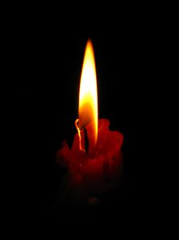
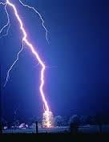
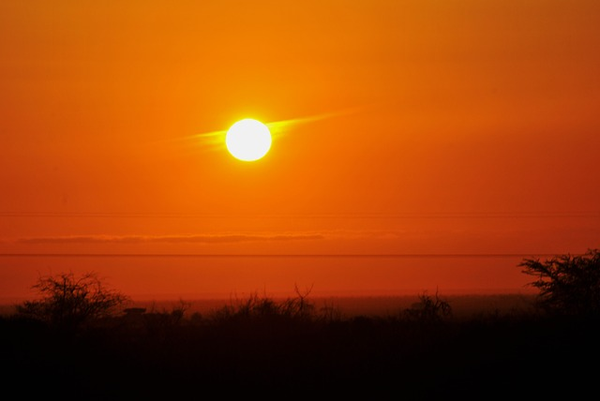
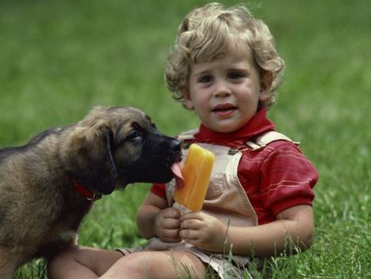
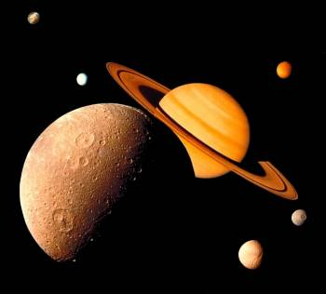
Ktoré predmety môžeme vidieť okolo nás naším zrakom ?
Tie, ktoré vytvárajú viditeľné svetlo ( 400- 750 nm) - vyžarujú ho do okolia, napr.:
Tie, ktoré svetlo odrážajú, napr.:

Slide 2
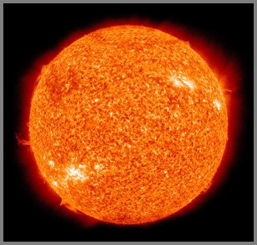
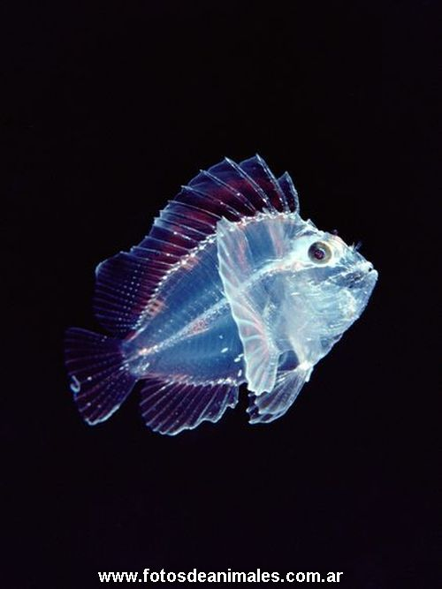
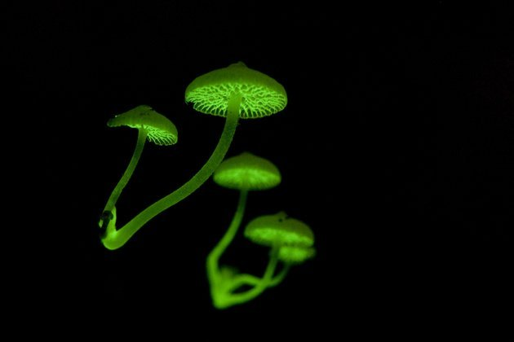
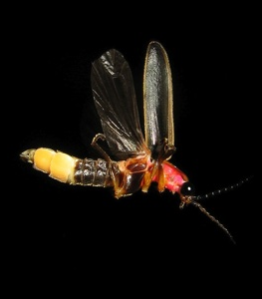
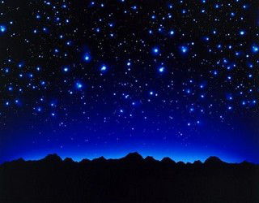
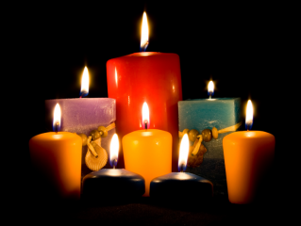
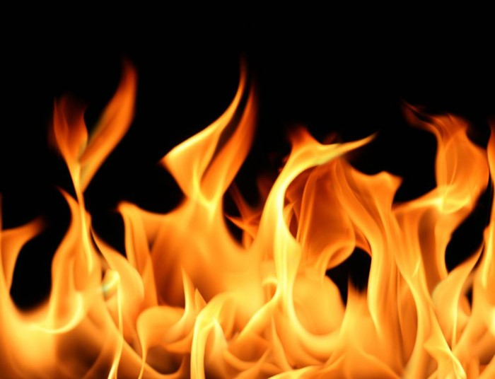
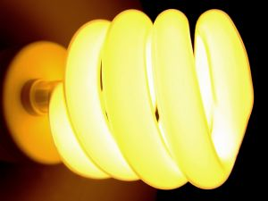
Zdroje svetla

Slide 3
Zdroje svetla môžeme deliť:
Podľa pôvodu na
Prirodzené - (Slnko, hviezdy, blesk, polárna žiara, láva, luminiscencia živých organizmov – svetluška, oheň – prírodný živel)
Umelé – vyrobil človek
(fakľa, sviečka,žiarovka, žiarivka, televízna obrazovka, laser)
Podľa veľkosti na
Plošné (svetlo vychádza z väčšej plochy)
Slnko
Bodové(svetlo vychádza akoby z jedného bodu)
Žiarovka

Slide 4
Ako sa šíria svetelné lúče?
Skúmajme vlastnosti
a) slnečných lúčov
b) svetelných lúčov žiarovky

Slide 5
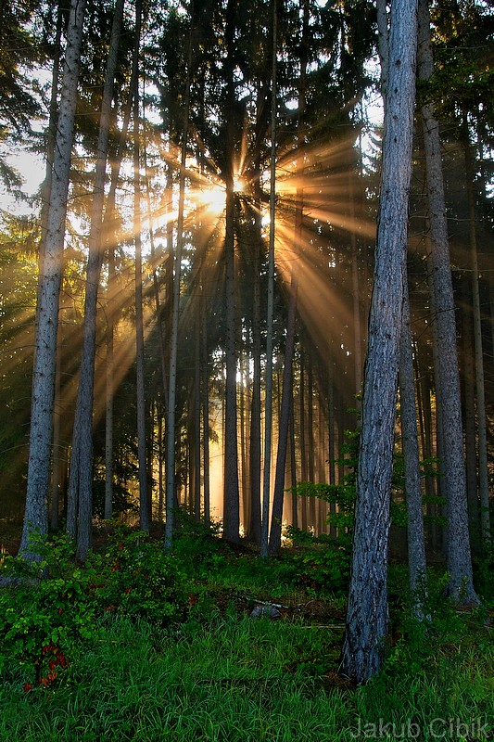
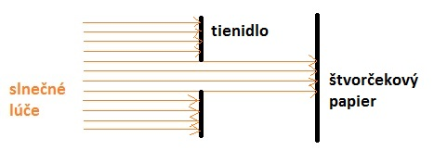
Slnečné lúče
majú tvar priamky a tie sa javia ako rovnobežné

Slide 6
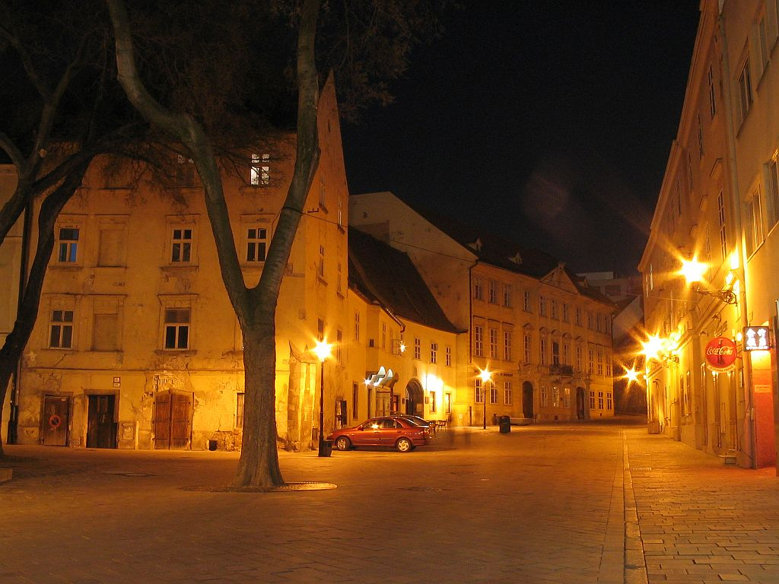
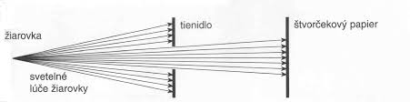
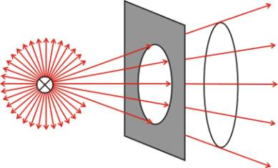
Svetelné lúče žiarovky
majú tvar priamky a tie sa javia
ako rozbiehavé

Slide 7
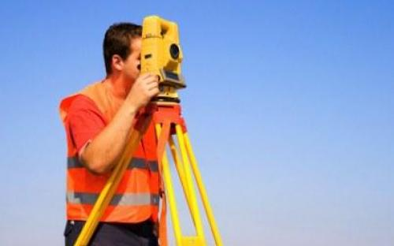
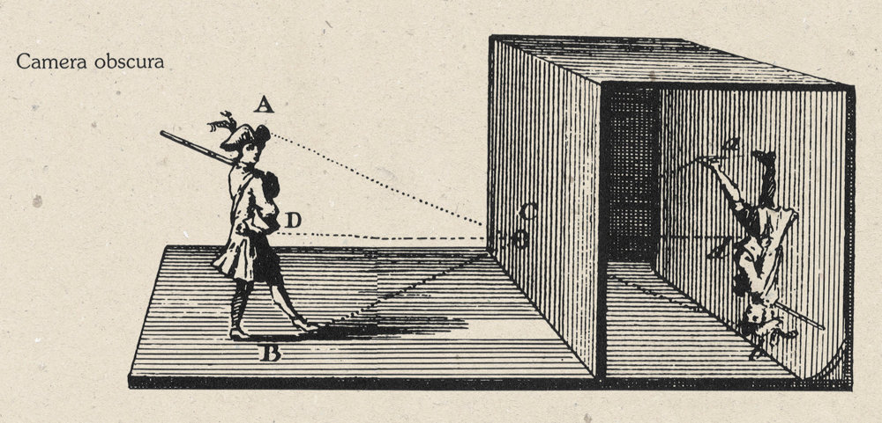
Záver: svetelný lúč má tvar priamky – svetlo sa šíri priamočiaro
Priame využitie znalosti:
Camera obscura (predchodca fotoaparátu)
Geodézia (zememeračstvo)

Slide 8
Na opis vysvetlenia javov v optike napríklad: - ako vidíme predmety pod vodou keď sa na ne pozeráme zhora, - prečo vypuklé zrkadlá zobrazujú predmety ináč ako duté zrkadlá - prečo šošovky sú sklami v okuliaroch - ako prebieha zatmenie Slnka, Mesiaca....

Slide 9
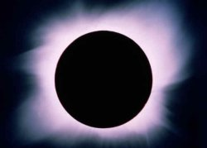
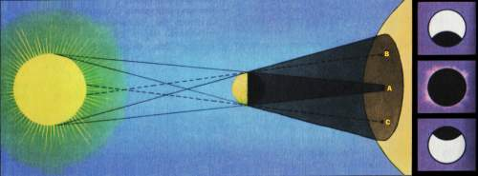
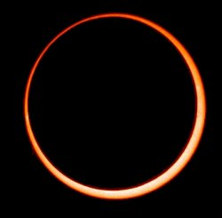
Zatmenie Slnka môže nastať keď je Mesiac vo fáze NOVU
Úplné zatmenie Slnka
Prstencové zatmenie Slnka

Slide 10
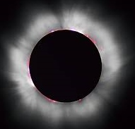
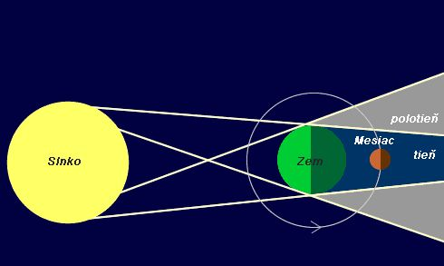
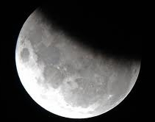
Zatmenie Mesiaca môže nastať keď je Mesiac vo fáze splnu
Úplné zatmenie
Čiastočné zatmenie

Slide 11
Zdroje:
http://astroportal.sk/pohlady/zatmenia.html
https://akela.mendelu.cz/~xtomanik/mesiac.html
http://nineplanets.org/sol.html
https://cestaduse.wordpress.com/2012/08/13/hviezdy/
https://physicscience.wordpress.com/2013/09/30/por-que-se-encienden-las-luciernagas/
http://www.taringa.net/post/imagenes/16017611/Lo-mas-espectacular-de-National-Geographic-JD.html
http://www.adrian.hudec.szm.com/Zem-Slnecna_sustava.html
http://primar.sme.sk/c/5812929/co-mozeme-urobit-pre-svoje-oci.html
http://khopdikharab.blogspot.sk/2012/10/light-reflection-and-refraction_13.html
http://www.ddp.fmph.uniba.sk/~koubek/UT_html/F8zs/F8PocitAplik.htm
http://www.gymhol.cz/projekt/fyzika/01_uvod/01.htm
https://www.wikipedia.org/
www.google.sk
Fyzika pre 8. ročník základnej školy a 3. ročník gymnázia s osemročným štúdiom, doc. RNDr. V. Lapitková, CSc., doc. RNDr. V. Koubek, CSc., Mgr. Ľ. Morková

Slide 12
Ďakujem za pozornosť
Mgr. Táňa Škutová

